Slide 1
数据结构和算法 第13讲
2018.09.06

Slide 2
大纲
二叉树的非递归先序遍历
二叉树的非递归中序遍历
二叉树的非递归后序遍历
二叉树的非递归层次遍历
二叉树的递归层次遍历
真题解析

Slide 3
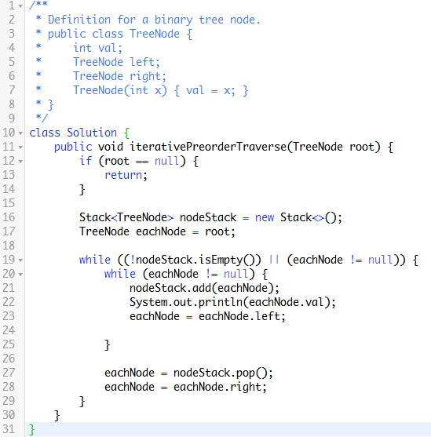
二叉树的非递归先序遍历
解法：深度优先遍历（时间复杂度O(n)，空间复杂度O(n)）
0 如果root等于null，则返回
1 创建栈nodeStack，初始化临时节点eachNode为root
2 在nodeStack非空或者eachNode非空的情况下，循环执行如下操作
2.1 在eachNode非空的情况下，循环执行如下操作[遍历左子树，寻找最左边的元素]
2.1.1 将eachNode入栈
2.1.2 输出eachNode的val[先序遍历在此体现]
2.1.3 将eachNode.left赋值给eachNode
2.2 将栈顶元素出栈，并赋值给eachNode
2.3 将eachNode.right，赋值给eachNode[开始遍历右子树]

Slide 4
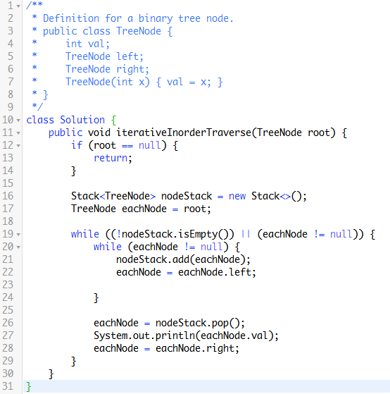
二叉树的非递归中序遍历
解法：深度优先遍历（时间复杂度O(n)，空间复杂度O(n)）
0 如果root等于null，则返回
1 创建栈nodeStack，初始化临时节点eachNode为root
2 在nodeStack非空或者eachNode非空的情况下，循环执行如下操作
2.1 在eachNode非空的情况下，循环执行如下操作[遍历左子树，寻找最左边的元素]
2.1.1 将eachNode入栈
2.1.2 将eachNode.left赋值给eachNode
2.2 将栈顶元素出栈，并赋值给eachNode
2.3 输出eachNode的val[中序遍历在此体现]
2.4 将eachNode.right，赋值给eachNode[开始遍历右子树]

Slide 5
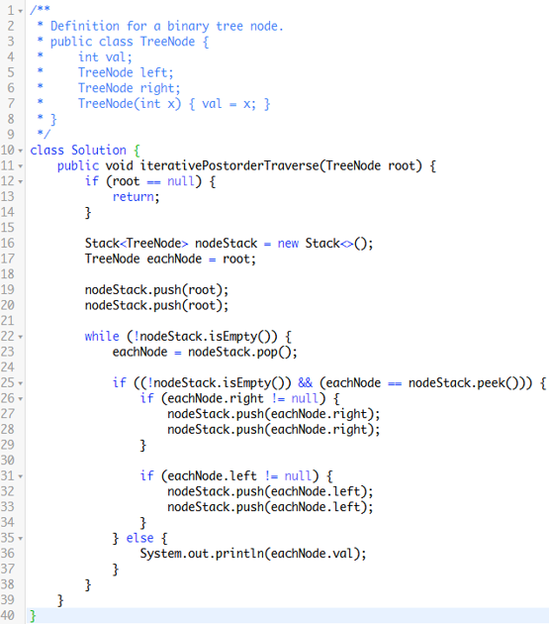
二叉树的非递归后序遍历
解法：深度优先遍历（时间复杂度O(n)，空间复杂度O(n)）
0 如果root等于null，则返回
1 创建栈nodeStack，初始化临时节点eachNode为root
2 root入栈两次
3 在nodeStack非空的情况下，循环执行如下操作
3.1 将nodeStack栈顶元素出栈并赋值给eachNode
3.2 判断nodeStack非空并且eachNode等于栈顶元素，是否同时成立
3.2.1 是的话，依次执行如下操作[第一次出栈是为了判断左右子树是否存在]
3.2.1.1 判断eachNode.right是否非空
3.2.1.1.1 是的话，将eachNode.right入栈两次[便于先遍历左子树]
3.2.1.1.2 否的话，执行下一步
3.2.1.2 判断eachNode.left是否非空
3.2.1.2.1 是的话，将eachNode.left入栈两次[便于再遍历右子树]
3.2.1.2.2 否的话，执行下一步
3.2.2 否的话，输出eachNode.val[后序遍历在此体现][第二次出栈是为了输出元素值]
备注：只使用一个栈的方法：首先，获取右子树优先的先序遍历结果（根->右子树->左子树）；然后，逆序输出（缺点：不能实时输出遍历结果）。

Slide 6
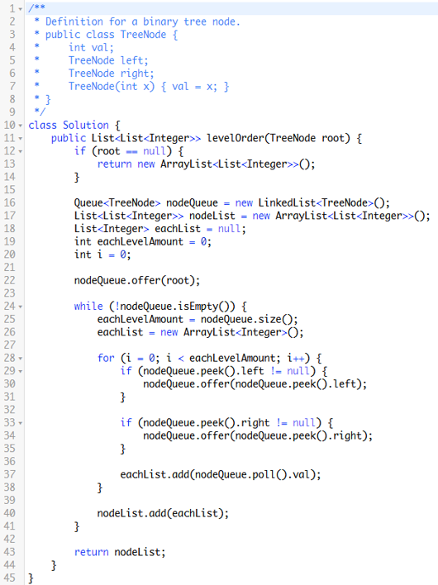
二叉树的非递归层次遍历
解法：广度优先遍历（时间复杂度O(n)，空间复杂度O(n)）
0 如果root等于null，则返回空数组
1 创建存储节点的队列nodeQueue
2 创建存储遍历结果的数组nodeList，初始化存储每一层节点的临时数组eachList为null，初始化存储每一层节点的临时变量eachLevelAmount为0，初始化游标i为0
3 将root存入队列
4 在nodeQueue非空的情况下，循环执行如下操作
4.1 将nodeQueue.size()赋值给eachLevelAmount
4.2 重置eachList为空数组
4.3 遍历nodeQueue的每一个元素，依次执行如下操作[将下一层的元素全入队列]
4.3.1 如果队首元素的left非空，则将其入队列
4.3.2 如果队首元素的right非空，则将其入队列
4.3.3 队首元素出队列，并保存其值到eachList[将本层元素全出队列]
4.4 将eachList存入nodeList
5 返回nodeList

Slide 7
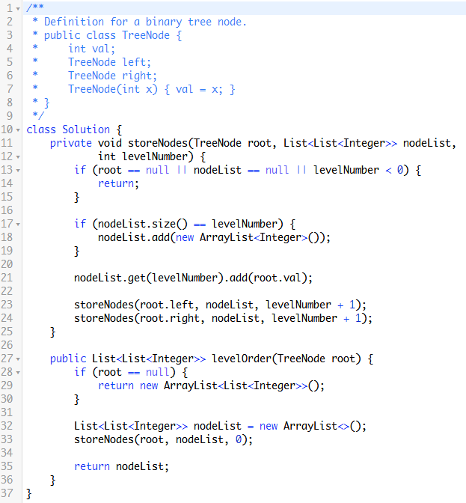
二叉树的递归层次遍历
解法：递归法（时间复杂度O(n)，空间复杂度O(n)）
递归函数：storeNodes
输入参数：root：树的节点，nodeList：存储遍历结果的数组，levelNumber：当前遍历的层数[从0开始编号]
输出参数：无
0 如果root等于null或者nodeList等于null或者levelNumber小于0，则返回
1 如果nodeList.size()等于levelNumber，说明本层节点均未保存，则给nodeList创建新的一行
2 将root的val存入nodeList的第levelNumber行
3 调用storeNodes(root.left, nodeList, levelNumber + 1)
4 调用storeNodes(root.right, nodeList, levelNumber + 1)
主函数：levelOrder
输入参数：root：数的根节点
输出参数：存储遍历结果的List<List<Integer>>数组
0 如果root等于null，则返回空数组
1 创建存储遍历结果的数组nodeList
2 调用storeNodes(root, nodeList, 0)
3 返回nodeList
备注：最终结果正确，但中间结果不符合层次遍历性质。

Slide 8
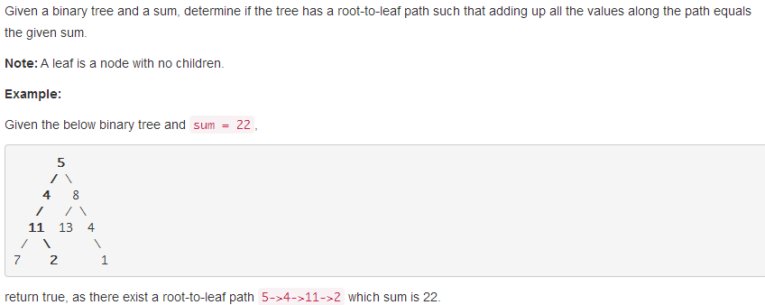
真题解析
112. Path Sum

Slide 9
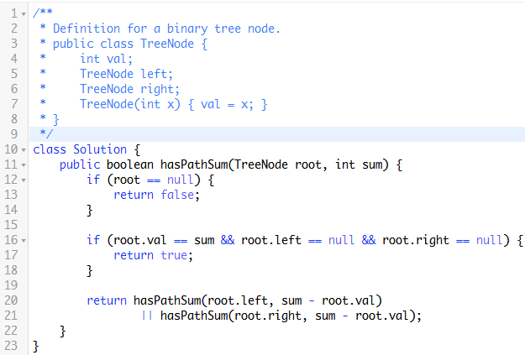
真题解析
112. Path Sum
解法：递归法（时间复杂度O(n)，空间复杂度O(n)）
0 如果root等于null，返回false
1 如果root.val等于sum并且root.left等于null并且root.right等于null，返回true
2 返回 hasPathSum(root.left, sum - root.val) || hasPathSum(root.right, sum - root.val)

Slide 10
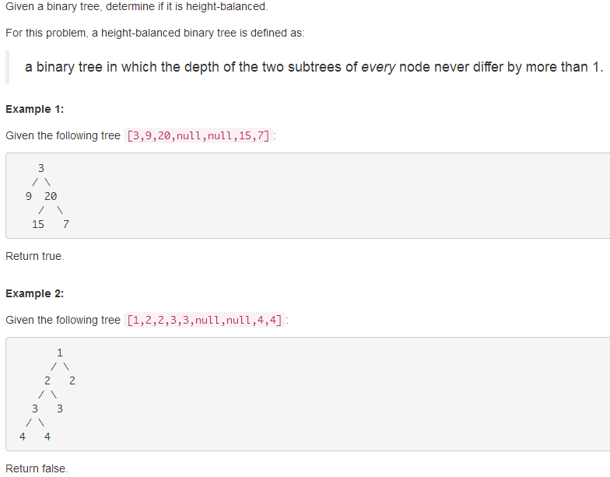
真题解析
110. Balanced Binary Tree

Slide 11
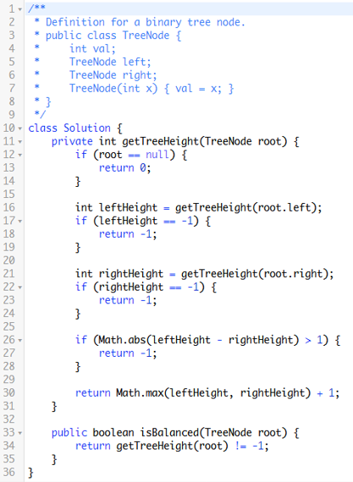
真题解析
110. Balanced Binary Tree
解法：递归法（时间复杂度O(n)，空间复杂度O(n)）
递归函数：getTreeHeight
输入：节点root
输出：树的高度，-1表示非平衡二叉树
0 如果root等于null，则返回0
1 左子树的高度leftHeight等于getTreeHeight(root.left)
2 如果leftHeight等于-1，则返回-1
3 右子树的高度rightHeight等于getTreeHeight(root.right)
4 如果右子树rightHeight等于-1，则返回-1
5 如果(Math.abs(leftHeight - rightHeight)大于1，则返回-1
6 返回Math.max(leftHeight, rightHeight) + 1
主函数：isBalanced
0 返回getTreeHeight(root) != -1

Slide 12
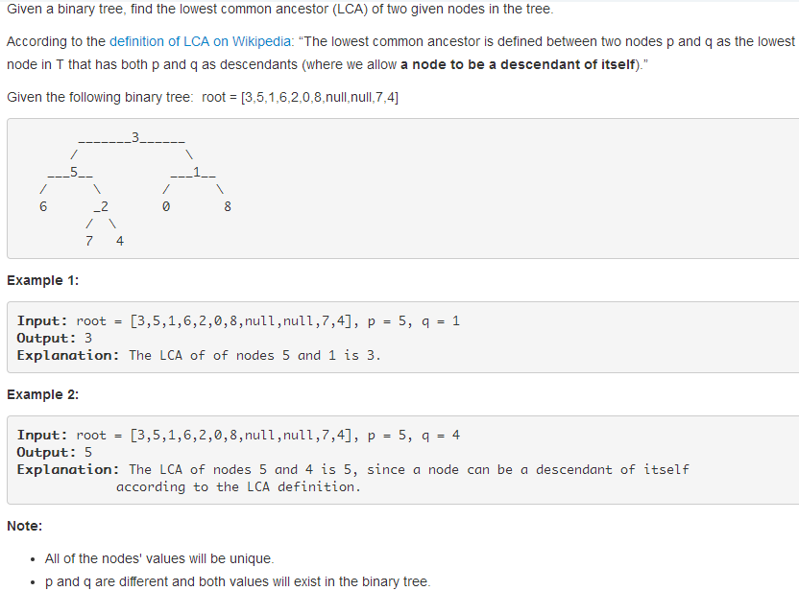
真题解析
236. Lowest Common Ancestor of a Binary Tree

Slide 13
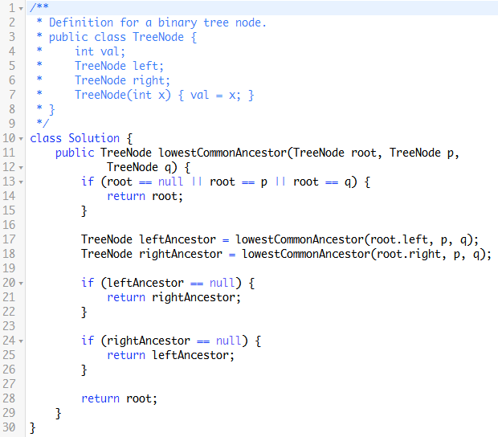
真题解析
236. Lowest Common Ancestor of a Binary Tree
解法：递归法（时间复杂度O(n)，空间复杂度O(n)）
0 如果root等于null[p和q均不在该子树]或者root等于p[p是该子树的祖先]或者root等于q[q是该子树的祖先]，返回root
1 左子树的公共祖先leftAncestor等于lowestCommonAncestor(root.left, p, q)
2 右子树的公共祖先rightAncestor等于lowestCommonAncestor(root.right, p, q)
3 如果leftAncestor等于null[p和q在右子树]，则返回rightAncestor
4 如果rightAncestor等于null[p和q在左子树]，则返回leftAncestor
5 返回root[p和q分别在左右子树，说明root是公共祖先]

Slide 14
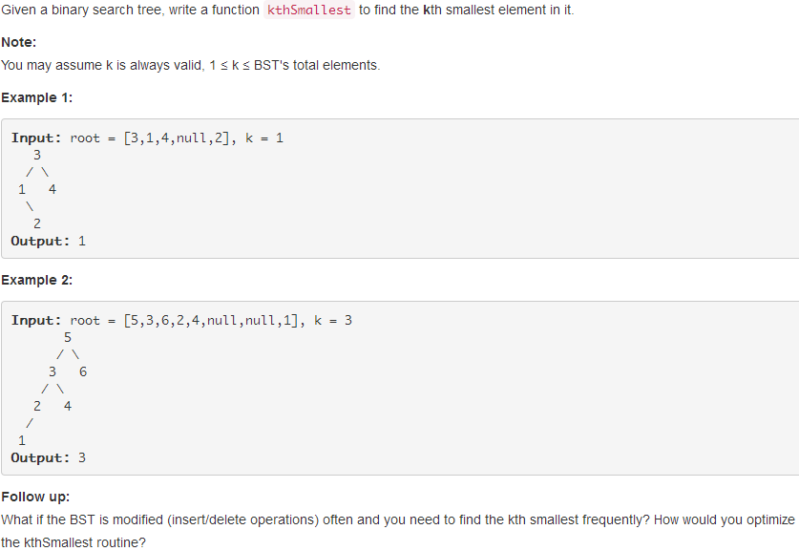
真题解析
230. Kth Smallest Element in a BST

Slide 15
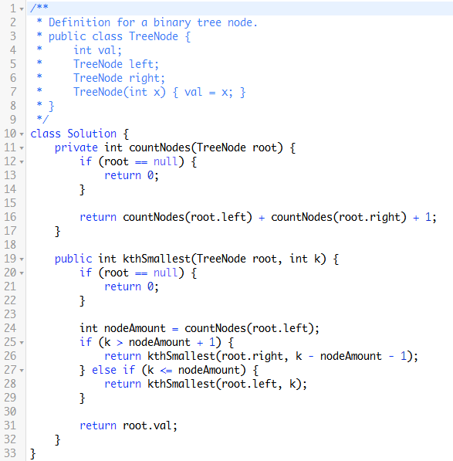
真题解析
230. Kth Smallest Element in a BST
解法一：计数-二分查找法（时间复杂度O(nlogn)，空间复杂度O(n)）
递归函数：countNodes
输入：节点root
输出：节点数目
0 如果root等于null，则返回0
1 返回countNodes(root.left) + countNodes(root.right) + 1
主函数：kthSmallest
0 如果root等于null，则返回0
1 计算左子树的节点数nodeAmount
2 如果k大于nodeAmount + 1，则返回kthSmallest(root.right, k - nodeAmount - 1)[右子树上找]
3 如果k小于等于nodeAmount，则返回kthSmallest(root.left, k)[左子树上找]
4 返回root.val[找到]

Slide 16
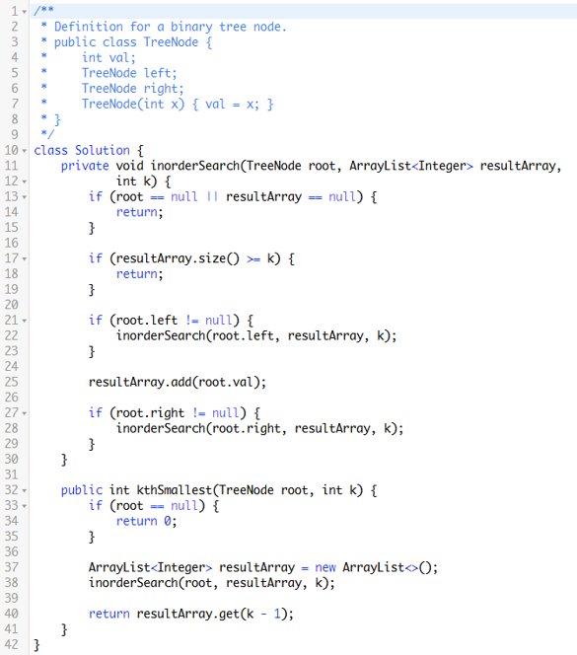
真题解析
230. Kth Smallest Element in a BST
解法二：递归中序遍历法（时间复杂度O(n)，空间复杂度O(n)）
递归函数：inorderSearch
输入：节点root，存储节点的数组resultArray，数值k
输出：无
核心思想：二叉搜索树的中序遍历结果为递增序列（不一定单调递增，允许元素值相等），第k - 1个元素（下标从0开始）即为所求。
0 如果root等于null或者resultArray等于null，则返回
1 如果 resultArray.size()大于等于k，则返回[第k - 1个元素即为第k小的数，避免多余的遍历]
2 如果左子树非空，递归遍历左子树
3 将root.val存入resultArray[中序遍历在此体现]
4 如果右子树非空，递归遍历右子树
主函数：kthSmallest
0 如果root等于null，则返回0
1 创建存储遍历结果的数组resultArray
2 调用递归函数inorderSearch(root, resultArray, k)
3 返回resultArray.get(k - 1)

Slide 17
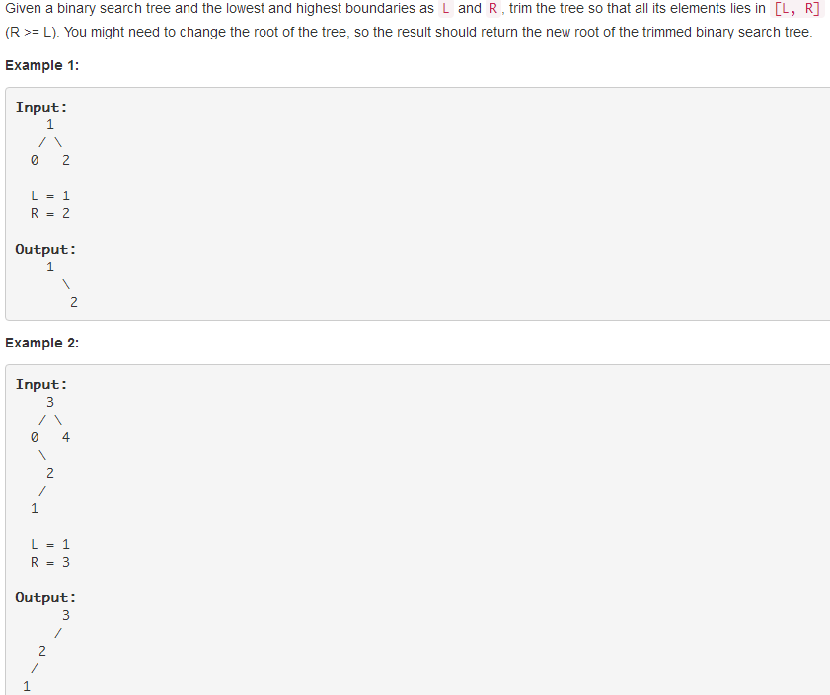
真题解析
669. Trim a Binary Search Tree

Slide 18
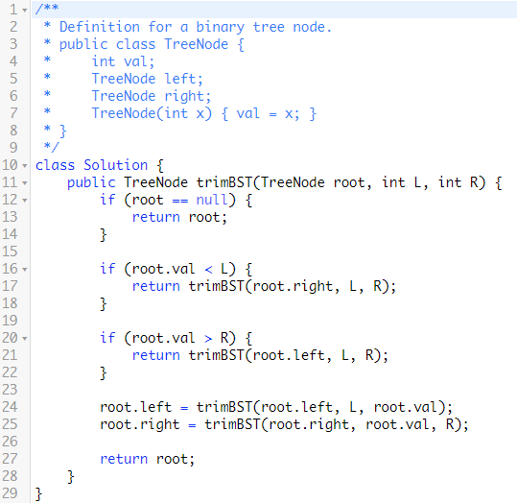
真题解析
669. Trim a Binary Search Tree
解法：递归法（时间复杂度O(n)，空间复杂度O(n)）
0 如果root等于null，返回root
1 如果root.val小于L（舍弃左子树和根），则返回trimBST(root.right, L, R)
2 如果root.val大于R（舍弃右子树和根），则返回trimBST(root.left, L, R)
3 trimBST(root.left, L, root.val)赋值给root.left（可能部分节点在左子树）
4 trimBST(root.right, root.val, R)赋值给root.right（可能部分节点在右子树）
5 返回root（根是节点的组成部分）

Slide 19
Q&A

